Slide 1
ENRUTAMIENTO BASICO parte2
INGENIERIA DE CIBERSEGURIDAD E INFRAESTRUCTURA DE COMPUTO
MSI. Gustavo Manuel Balderas Rosas

Slide 2
2.4. Distancia administrativa
Es un valor que los routers usan para determinar la confiabilidad de una fuente de información de enrutamiento y seleccionar la ruta preferida cuando hay múltiples rutas hacia el mismo destino a través de diferentes protocolos de enrutamiento o fuentes.
Un valor de distancia administrativa más bajo indica una fuente más confiable, y hay un valor predeterminado para cada tipo de ruta o protocolo puede ajustar el administrador de red.
Selección de ruta: Cuando un router tiene varias rutas para alcanzar un destino, primero las organiza según su distancia administrativa.
Criterio de confianza: Si las rutas provienen de fuentes diferentes, como de un protocolo de enrutamiento (ej. OSPF) y una ruta estática, el router elegirá la ruta con la menor distancia administrativa, considerándola la más confiable.
Métrica: Si dos o más rutas tienen la misma distancia administrativa, se utiliza la métrica específica del protocolo (como ancho de banda, retardo, etc.) para decidir cuál es la mejor ruta.

Slide 3
2.4. Distancia administrativa
Ejemplos comunes de distancias administrativas (en Cisco):
Directamente conectada: 0 (la más preferida)
Rutas estáticas: 1 (generalmente muy confiable)
OSPF: 110 (un protocolo dinámico confiable)
RIP: 120 (menos confiable que OSPF)
Desconocida/Inválida: 255 (el router desconfía totalmente y descarta la ruta)
Puntos clave:
Concepto local: La distancia administrativa solo tiene relevancia dentro de la tabla de enrutamiento del router y no se publica en las actualizaciones de enrutamiento.
Ajustable: Los valores predeterminados pueden ser modificados para influir en la selección de rutas y adaptar la red a las necesidades del administrador.
Distinción de métrica: Es importante no confundir distancia administrativa con métrica. La AD se usa para comparar rutas de diferentes fuentes, mientras que la métrica se usa para comparar rutas del mismo protocolo.
Router(config)# ip route ip-destino máscara {ip-sig-router/ interfaz-salida} dist-admva

Slide 4
2.4. Ruta estática flotante
Las rutas estáticas flotantes son rutas estáticas que se utilizan para proporcionar una ruta de respaldo a una ruta estática o dinámica principal,
En el caso de una falla del enlace. La ruta estática flotante se utiliza únicamente cuando la ruta principal no está disponible.
Para lograrlo, la ruta estática flotante se configura con una distancia administrativa mayor que la ruta principal.
Por ejemplo, suponga que un administrador desea crear una ruta estática flotante como respaldo de una ruta descubierta por EIGRP. Si el EIGRP tiene una distancia administrativa de 90, la ruta estática flotante se configura con una distancia administrativa de 95, de modo que el router, prefiera la ruta dinámica descubierta por el EIGRP a la ruta estática flotante. Si se pierde la ruta descubierta por el EIGRP, en su lugar se utiliza la ruta estática flotante.

Slide 5
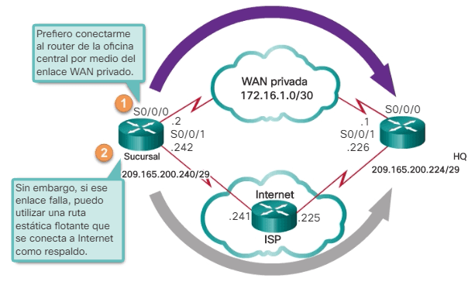
El router de la sucursal generalmente reenvía todo el tráfico al router de la oficina central (HQ) mediante el enlace WAN privado.
Una ruta estática flotante, con una distancia administrativa de 91 o superior, se puede configurar para que funcione como ruta de respaldo. Si el enlace WAN privado falla y la ruta EIGRP desaparece de la tabla de routing, el router selecciona la ruta estática flotante como la mejor ruta para alcanzar la LAN de la oficina central.

Slide 6
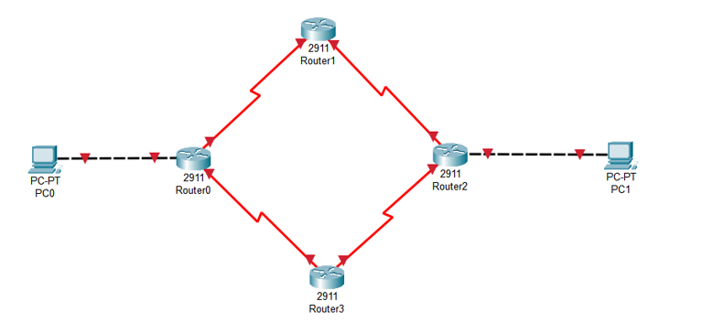

Slide 7
Protocolos de redundancia de primer salto.
Tabla de Contenido
  Limitaciones Puerta Enlace Predeterminada
  Redundancia del Router
    Reenvío de Tramas
  Pasos para Conmutación por Error del Router
  Opciones de FHRP

Slide 8
Limitaciones Puerta Enlace Predeterminada
Si falla un router o una interfaz del router (que funciona como gateway/puerta de enlace predeterminada), los hosts configurados con ese gateway predeterminado quedan aislados de las redes externas.
Se necesita un mecanismo para proporcionar gateways predeterminados alternativos en las redes conmutadas donde hay dos o más routers conectados a las mismas VLAN. Este mecanismo es proporcionado por los protocolos de redundancia de primer salto (First hop redundancy prptocols - FHRP).
En una red conmutada, cada cliente recibe solo un gateway predeterminado. No hay forma de usar un gateway secundario, incluso si existe una segunda ruta que transporte paquetes fuera del segmento local.

Slide 9
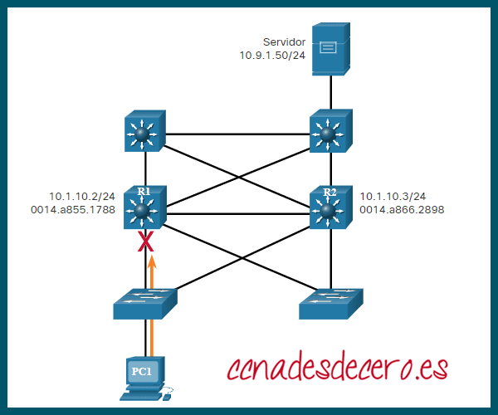
En la figura, el R1 es el responsable de enrutar los paquetes de la PC1. Si el R1 deja de estar disponible, los protocolos de routing pueden converger de forma dinámica.
Ahora, el R2 enruta paquetes de redes externas que habrían pasado por el R1.
Sin embargo, el tráfico de la red interna asociado al R1, incluido el tráfico de las estaciones de trabajo, de los servidores y de las impresoras que se configuraron con el R1 como gateway predeterminado, aún se envía al R1 y se descarta.

Slide 10
Limitaciones Gateway Predeterminado
PC1 no puede alcanzar la puerta de enlace predeterminada.
Por lo general, los dispositivos finales o terminales se configuran con una única dirección IPv4 para un gateway predeterminado. Esta dirección no se modifica cuando cambia la topología de la red. Si no se puede llegar a esa dirección IPv4 de gateway predeterminado, el dispositivo local no puede enviar paquetes fuera del segmento de red local, lo que lo desconecta completamente de las demás redes. Aunque exista un router redundante que sirva como puerta de enlace predeterminada para ese segmento, no hay un método dinámico para que estos dispositivos puedan determinar la dirección de una nueva puerta de enlace predeterminada.

Slide 11
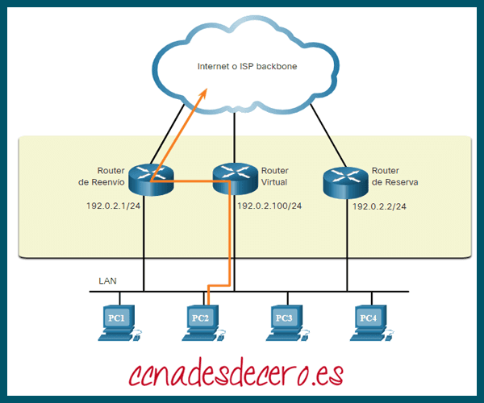
2. Redundancia del Router
Una forma de evitar un único punto de falla en el gateway predeterminado es implementar un router virtual.
Como se muestra en la figura, para implementar este tipo de redundancia de router, se configuran varios routers para que funcionen juntos y así dar la sensación de que hay un único router a los hosts en la LAN.
Al compartir una dirección IP y una dirección MAC, dos o más routers pueden funcionar como un único router virtual.

Slide 12
La dirección IPv4 del router virtual se configura como la puerta de enlace predeterminada para las estaciones de trabajo de un segmento específico de IPv4.
Cuando se envían tramas desde los dispositivos host hacia el gateway predeterminado, los hosts utilizan ARP para resolver la dirección MAC asociada a la dirección IPv4 del gateway predeterminado. La resolución de ARP devuelve la dirección MAC del router virtual. El router actualmente activo dentro del grupo de routers virtuales puede procesar físicamente las tramas que se envían a la dirección MAC del router virtual.
Los protocolos se utilizan para identificar dos o más routers como los dispositivos responsables de procesar tramas que se envían a la dirección MAC o IP de un único router virtual. Los dispositivos host envían el tráfico a la dirección del router virtual. El router físico que reenvía este tráfico es transparente para los dispositivos host.
Un protocolo de redundancia proporciona el mecanismo para determinar qué router debe cumplir la función activa en el reenvío de tráfico. Además, determina cuándo un router de reserva debe asumir la función de reenvío. La transición entre los routers de reenvío es transparente para los dispositivos finales.

Slide 13
Determinación de la Ruta
La capacidad que tiene una red para recuperarse dinámicamente de la falla de un dispositivo que funciona como gateway predeterminado se conoce como “redundancia de primer salto”.
Pasos para Conmutación por Error del Router
Cuando falla el router activo, el protocolo de redundancia hace que el router de reserva asuma el nuevo rol de router activo, como se muestra en la figura. Estos son los pasos que se llevan a cabo cuando falla el router activo:
El router de reserva deja de recibir los mensajes Hello del router de reenvío.
El router de reserva asume la función del router de reenvío.
Debido a que el nuevo router de reenvío asume tanto la dirección IPv4 como la dirección MAC del router virtual, los dispositivos host no perciben ninguna interrupción en el servicio.

Slide 14
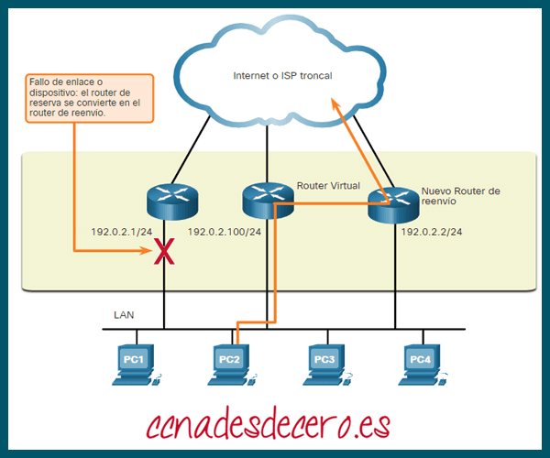

Slide 15
Opciones de FHRP
La FHRP utilizada en un entorno de producción depende en gran medida del equipo y las necesidades de la red. La tabla muestra todas las opciones disponibles para FHRP.
Opciones de FHRP | Descripción
Protocolo de Router de Reserva Directa (HSRP, Hot Standby Router Protocol) | HSRP es un FHRP propietario de Cisco que está diseñado para permitir conmu- tación por error (failover) transparente de un dispositivo IPv4 de primer salto. HSRP proporciona alta disponibilidad de red al proporcionar redundancia de enrutamiento de primer salto para hosts en redes configuradas con una dirección de puerta de enlace predeterminada IPv4. HSRP se utiliza en un grupo de routers para seleccionar un dispositivo activo y un dispositivo de espera. El dispositivo activo se utiliza para el enrutamiento de paquetes; el dispositivo de reserva toma el control cuando el dispositivo activo falla o cuando se cumplen las condiciones preestablecidas. La función del router de reserva del HSRP es supervisar el estado operativo del grupo HSRP y asumir rápidamente la responsabilidad del reenvío de paquetes si el router activo falla.

Slide 16
Opciones de FHRP | Descripción
HSRP para IPv6 | Es un FHRP de Cisco que proporciona la misma funcionalidad que el HSRP, pero en un entorno IPv6.
Virtual Router Redundancy Protocol version 2 (VRRPv2) | Es un protocolo de elección no patentado que asigna dinámicamente la responsabilidad de uno o más routers virtuales a los routers VRRP en una LAN IPv4. Esto permite que varios routers en un enlace multiacceso utilicen la misma dirección IPv4 virtual. En una configuración VRRP, se elige un router como maestro del router virtual, y los otros routers actúan como copias de seguridad, en caso de que el maestro del router virtual falle.
VRRPv3 | Proporciona la capacidad de admitir direcciones IPv4 e IPv6. VRRPv3 Funciona en entornos de varios proveedores y es más escalable que VRRPv2.

Slide 17
Opciones de FHRP | Descripción
Protocolo de Equilibrio de Carga del Gateway | (Gateway Load Balancing Protocol, GLBP), es un FHRP de Cisco que protege el tráfico de datos de un router o circuito fallido, como HSRP y VRRP, mientras que también permite la carga equilibrada (también llamado uso compartido de carga) entre un grupo de routers.
GLBP para IPv6 | Esta es una FHRP propietaria de Cisco que proporciona la misma funcionalidad de GLBP, pero en un entorno IPv6. GLBP para IPv6 proporciona automáticamente un respaldo de router para los hosts IPv6 configurados con un único gateway predeterminado en una LAN. Múltiples routers de primer salto en la LAN se combinan para ofrecer un solo router virtual de primer salto IPv6 mientras se comparte la carga de reenvío de paquetes IPv6.
Protocolo de descubrimiento del router ICMP | (IRDP, ICMP Router Discovery Protocol) Especificado en la RFC 1256, el IRDP es una solución FHRP heredada. IRDP permite a los hosts IPv4 localizar los routers que proporcionan conectividad IPv4 a otras redes IP (no locales).

Slide 18
Cisco - HSRP: Descripción general
HSRP proporciona una alta disponibilidad de red, ya que proporciona redundancia de routing de primer salto para los hosts IPv4 en las redes configuradas con una dirección IPv4 de gateway predeterminado. HSRP se utiliza en un grupo de routers para seleccionar un dispositivo activo y un dispositivo de reserva.
El dispositivo activo es aquel que se utiliza para enrutar paquetes, y el dispositivo de reserva es el que toma el control cuando falla el dispositivo activo o cuando se cumplen condiciones previamente establecidas. La función del router de reserva del HSRP es supervisar el estado operativo del grupo HSRP y asumir rápidamente la responsabilidad del reenvío de paquetes si el router activo falla.
Prioridad HSRP
La prioridad HSRP se puede utilizar para determinar el router activo. El router con la prioridad HSRP más alta será el router activo. De manera predeterminada, la prioridad HSRP es 100.
Si las prioridades son iguales, el router con la dirección IPv4 numéricamente más alta es elegido como router activo.

Slide 19
Para configurar un router para que sea el router activo, utiliza el comando de interfaz standby priority. El rango de prioridad HSRP es de 0 a 255.
Intento de Prioridad HSRP
De forma predeterminada, después de que un router se convierte en el router activo, seguirá siendo el router activo incluso si otro router está disponible en línea con una prioridad HSRP más alta.
Para forzar un nuevo proceso de elección HSRP a tener lugar cuando un router de mayor prioridad entra en línea, el intento de prioridad debe habilitarse mediante el comando de interface standby preempt. El intento de prioridad es la capacidad de un router HSRP de activar el proceso de la nueva elección. Con este intento de prioridad activado, un router disponible en línea con una prioridad HSRP más alta asume el rol de router activo.
El intento de prioridad solo permite que un router se convierta en router activo si tiene una prioridad más alta. Un router habilitado para intento de prioridad, con una prioridad equivalente pero una dirección IPv4 más alta, no desplazará la prioridad de un router activo. Consulta la topología de la figura.

Slide 20
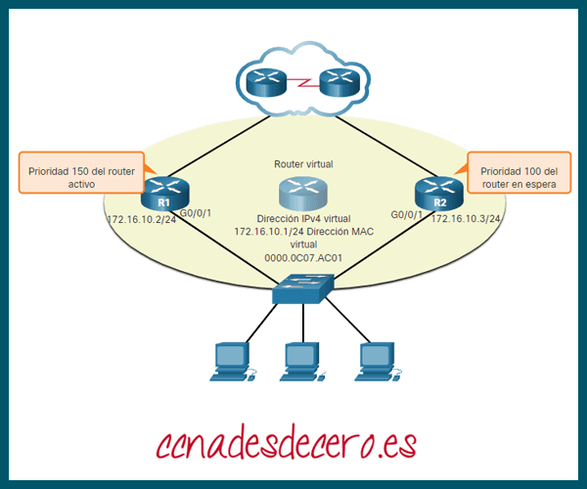
R1 se configuró con la prioridad de HSRP de 150, R2 con la prioridad de 100.
El intento de prioridad está habilitado en el R1. Con una prioridad más alta.
R1 es el router activo y el R2 es el router de reserva.
Si R1, ya no está disponible, el router de reserva R2 asume el rol de router activo.
Si R1 vuelve a estar en línea. Dado que R1 tiene una prioridad más alta y el intento de prioridad se encuentra habilitado, forzará un nuevo proceso de elección. R1 reanudará su rol de router activo y el R2 de router de reserva.
Nota: Si el intento de prioridad está desactivado, el router que arranque primero será el router activo si no hay otros routers en línea durante el proceso de elección.

Slide 21
Estados y Temporizadores HSRP
Un router puede ser el router HSRP activo responsable de reenviar el tráfico del segmento, o puede ser un router HSRP pasivo en reserva, listo para asumir el papel activo si el router activo falla. Cuando una interfaz está configurada con HSRP o se activa por primera vez con una configuración HSRP existente, el router envía y recibe paquetes hello HSRP para comenzar el proceso de determinar qué estado asumirá en el grupo HSRP.
La Tabla 1 resume los estados de HSRP.
Estado de HSRP | Descripción
Initial | Este estado se introduce a través de un cambio de configuración o cuando una interfaz está disponible por primera vez.
Learn | El router no ha determinado la dirección IP virtual y aún no ha visto un mensaje hello del router activo. En este estado, el router espera a tener noticias del router activo.
Listen | El router conoce la dirección IP virtual, pero no es ni el router activo ni el de reserva. Escucha los mensajes hello de esos routers.

Slide 22
Estado de HSRP | Descripción
Speak | El router envía periódicamente mensajes hello y participa activamente en la elección del router activo y/o de reserva.
Standby | El router es candidato a convertirse en el próximo router activo y envía periódicamente mensajes hello / de saludo.
El router HSRP activo y el de reserva envían paquetes hello/de saludo a la dirección de multidifusión del grupo HSRP cada 3 segundos, de forma predeterminada.
El router de reserva se convertirá en activo si no recibe un mensaje hello/de saludo del router activo después de 10 segundos.
Puedes bajar estas configuraciones del temporizador para agilizar las fallas o el intento de prioridad. Sin embargo, para evitar el aumento del uso de la CPU y cambios de estado de reserva innecesarios, no configures el temporizador hello a menos de 1 segundo o el temporizador de espera a menos de 4 segundos

Slide 23
Cisco - HSRP: Descripción general
HSRP proporciona una alta disponibilidad de red, ya que proporciona redundancia de routing de primer salto para los hosts IPv4 en las redes configuradas con una dirección IPv4 de gateway predeterminado. HSRP se utiliza en un grupo de routers para seleccionar un dispositivo activo y un dispositivo de reserva.
El dispositivo activo es aquel que se utiliza para enrutar paquetes, y el dispositivo de reserva es el que toma el control cuando falla el dispositivo activo o cuando se cumplen condiciones previamente establecidas. La función del router de reserva del HSRP es supervisar el estado operativo del grupo HSRP y asumir rápidamente la responsabilidad del reenvío de paquetes si el router activo falla.
Prioridad HSRP
La prioridad HSRP se puede utilizar para determinar el router activo. El router con la prioridad HSRP más alta será el router activo. De manera predeterminada, la prioridad HSRP es 100.
Si las prioridades son iguales, el router con la dirección IPv4 numéricamente más alta es elegido como router activo.

